Slide 1

윤성우 저 열혈강의 C 프로그래밍 개정판
윤성우의
열혈 C 프로그래밍
Chapter 23. 구조체와 사용자 정의 자료형2

Slide 2









Chapter 23-1. 구조체의 정의와 typedef 선언
윤성우의
열혈 C 프로그래밍
윤성우 저 열혈강의 C 프로그래밍 개정판

Slide 3
typedef 선언
윤성우의
열혈
C 프로그래밍
typedef int INT;
자료형의 이름 int에 INT라는 이름을 추가로 붙여줍니다.
위의 typedef 선언으로 인해서!!!
INT num;
INT * ptr;
int num; 과 동일한 선언
int * ptr; 과 동일한 선언

Slide 4
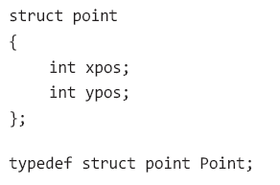
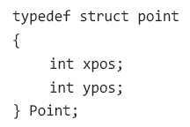
구조체 정의와 typedef 선언
윤성우의
열혈
C 프로그래밍
구조체 point 정의 후
struct point에 Point라는 이름을 부여하기 위한 typedef 선언 추가!
합친 형태
구조체 point의 정의와
Point에 대한 typedef 선언을 한데 묶은 형태

Slide 5
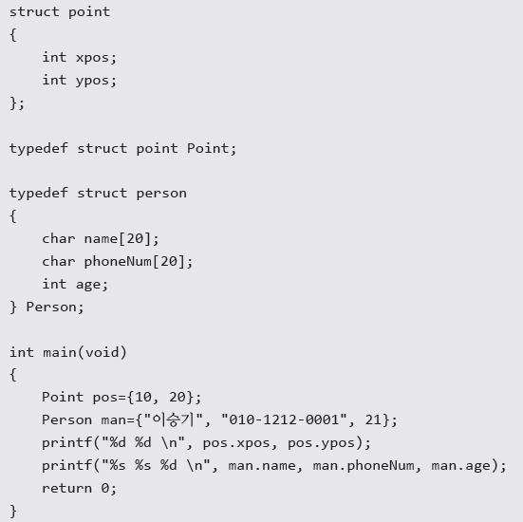

구조체 정의와 typedef 선언 관련 예제
윤성우의
열혈
C 프로그래밍
구조체 point의 정의와 typedef 선언
구조체 person의 정의와
Person이라는 이름의 typedef 선언을 하나로!
실행결과

Slide 6
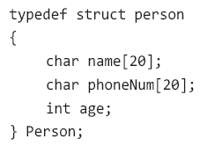
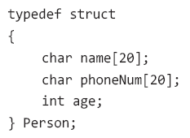
구조체의 이름 생략
윤성우의
열혈
C 프로그래밍
typedef 선언으로 인해서 새로운 이름 Person이 정의되었으니, 구조체의 이름 person은 큰 의미가 없다.
이름이
생략된 형태
따라서 이렇듯 구조체의 이름을 생략하는 것도 가능하다.

Slide 7
Chapter 23-2. 함수로의 구조체 변수 전달과 반환
윤성우의
열혈 C 프로그래밍
윤성우 저 열혈강의 C 프로그래밍 개정판

Slide 8

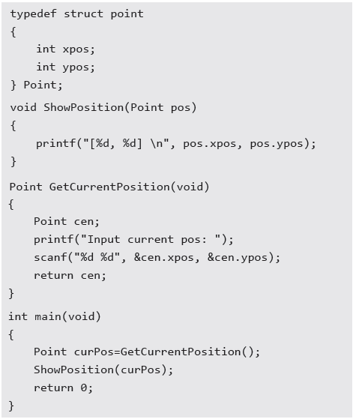
함수의 인자로 전달되고 return문에 의해 반환되는 구조체 변수1
실행결과
윤성우의
열혈
C 프로그래밍
구조체 변수 cen이 통째로 반환된다.
ShowPosition 함수의 매개변수에
curPos에 저장된 값이 통째로 복사된다.

Slide 9
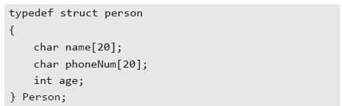
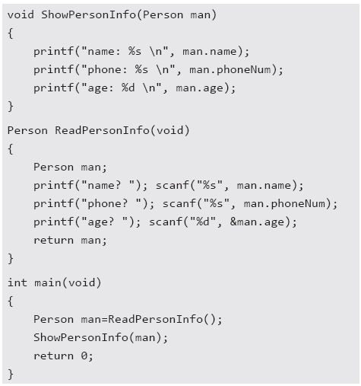
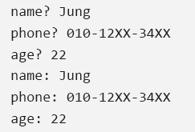
배열까지도 통째로 복사
윤성우의
열혈
C 프로그래밍
구조체의 멤버로 배열이 선언된 경우
구조체 변수를 인자로 전달하거나 반환 시
배열까지도 통째로 복사가 이뤄진다.
실행결과

Slide 10
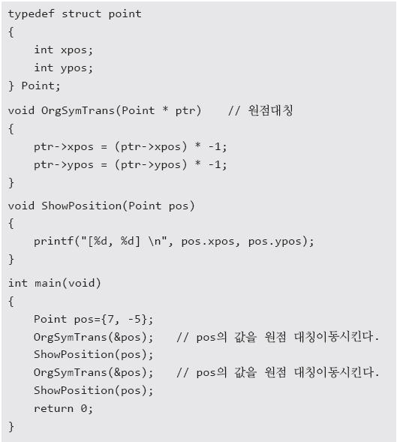

구조체 기반의 Call-by-reference
윤성우의
열혈
C 프로그래밍
구조체 변수 대상의 Call-by-reference는 일반변수의 Call-by-reference와 동일하다.
실행결과

Slide 11
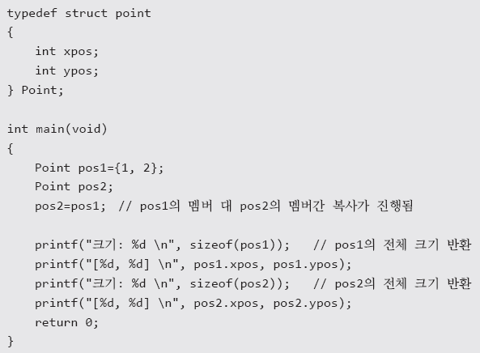

구조체 변수를 대상으로 가능한 연산1
윤성우의
열혈
C 프로그래밍
구조체 변수간 대입연산의 결과로 멤버 대 멤버 복사가 이뤄진다는 사실을 확인하자!
실행결과

Slide 12
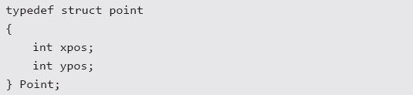
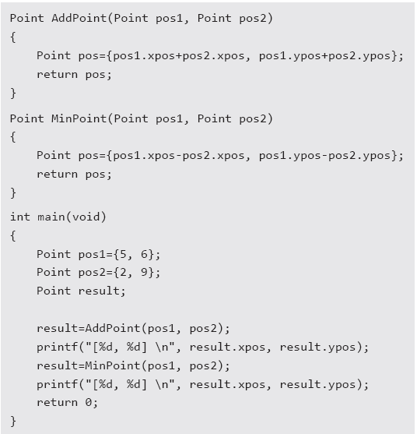

구조체 변수를 대상으로 가능한 연산2
윤성우의
열혈
C 프로그래밍
구조체 Point의 덧셈 함수
구조체 변수를 대상으로는 덧셈 및 뺄셈 연산이 불가능하다.
따라서 필요하다면 덧셈함수와 뺄셈함수를 정의해야 한다.
구조체 Point의 뺄셈 함수
실행결과

